Slide 1
INSIGHT
Až 62% Slovákov si myslí, že naša spoločnosť robí málo pre postihnutých ľudí. *
Prečo je to tak?
Deti sú najzraniteľnejšie bytosti, o to viac zraniteľnejšie, pokiaľ majú poruchu sluchu a nevnímajú svet rovnako ako zdravé deti.
Preto je potrebné, aby sa takýmto deťom umožnilo žiť v spoločnosti, ktorá ich bude aj s postihom prijímať medzi seba bez akéhokoľvek odsúdenia a vytvárať im podmienky na ich úspešnú integráciu do života.
* zdroj: MML- TGI 3. – 4. kvartál 2017

Slide 2
Ticho nás nezastaví
Vo svete sociálnych sietí je cool všímať si aj veci, ktoré sú v realite neviditeľné a nepočuteľné a trend uznania okolia v rámci sociálnych sietí je silný a nákazlivý
Postav sa k životu tak, aby ticho nebolo prekážkou. Skús sa na 2 hodiny denne stať nepočujúcim a #prijmivýzvu
Naším cieľom je aktivovať našu cieľovú skupinu – rodiny s nepočujúcimi deťmi a širokú verejnosť. Viesť ich k tomu, aby si uvedomili závažnosť integrácie nepočujúcich detí do spoločnosti už od skorého veku, aby sa z nich stali zdraví a úspešní plnohodnotne žijúci ľudia. Všetky mediálne ciele budú viesť k vyhľadávaniu potrebných informácii

Slide 3
#prijmivýzvu
Telekom night run (8.9.2018)
event, ktorý naštartuje celú trojtýždňovú komunikáciu kampane Ticho nás nezastaví
– koniec komunikácie 30.9.2018 (Medzinárodný deň nepočujúcich)
Účastníci si budú môcť počas behu vyskúšať, aké je to bežať v tichu
(zapožičanie protihlukových slúchadiel) a zdieľať tento pocit na sociálnych sieťach s hashtagom #prijmivýzvu
Prostredníctvom vyzývania na sociálnych sieťach budú ľudia označovať svojich priateľov, aby výzvu prijali a pokračovali v myšlienke Ticho nás nezastaví

Slide 4
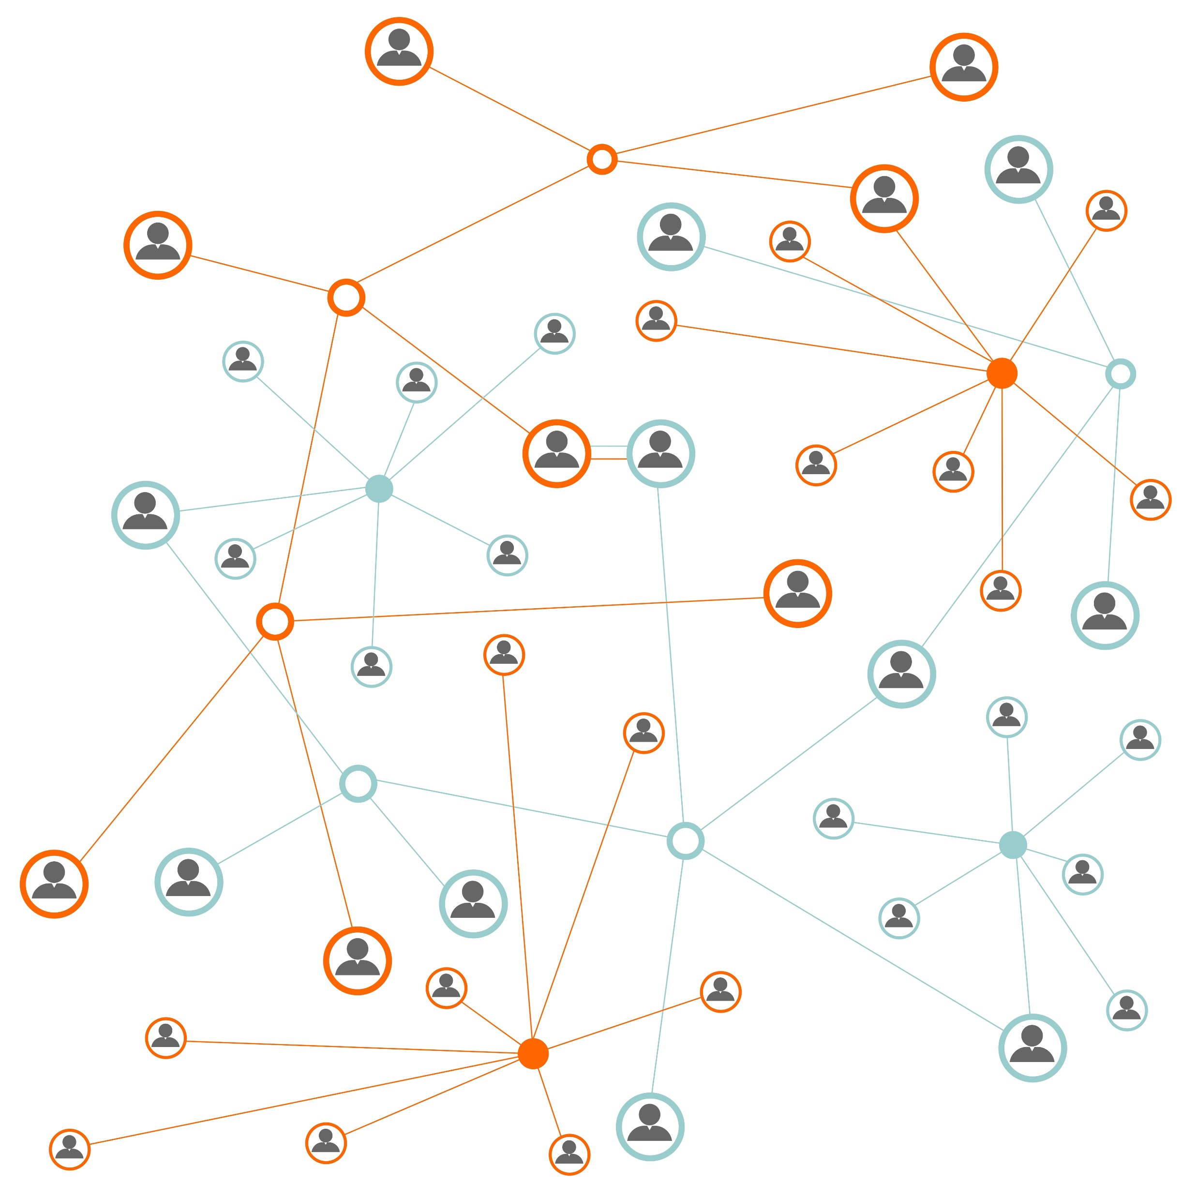
#prijmivýzvu
INFLUENCERI Sajfa a Lucid
Vyskúšajú si žiť v tichu a šíria výzvu ďalej
Informácia o nepočujúcich celebritách sa bude šíriť prostredníctvom vytvoreného obsahu aj v PRINTOVÝCH MÉDIÁCH
RÁDIO KAMPAŇ (rádio Expres a Slovensko)
„Užili ste si túto pieseň? Niektorí však počujú...(ticho)...
prijmi výzvu na www.nepocujucedieta.sk“
Ticho nás nezastaví
OOH kampaň na CLVs nosičoch
s prezentáciou hlavnej myšlienky kampane
Prijmi výzvu na nepocujucedieta.sk

Slide 5
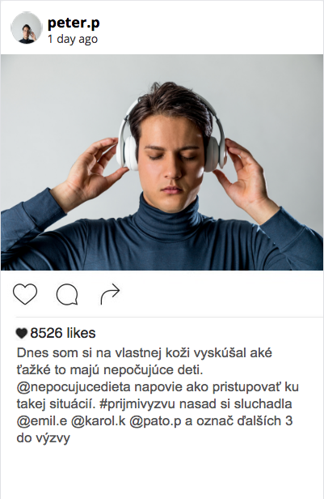
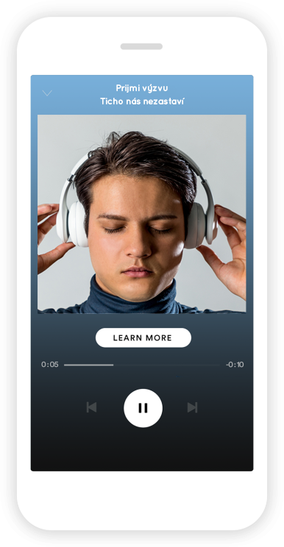
User-generated content zabezpečí virálny reach na Facebooku a Instagrame pomocou # a označovania priateľov
Facebook & Instagram ad – cielenie na rodičov s deťmi, mamičky na materskej, detské potreby, hračky pre malé deti
Spotify reklama – prerušenie pesničky a odprezentovanie hlavnej myšlienky + preklik na nepocujucedieta.sk + cielenie na playlisty ako Family
Programmatický nákup bannerovej reklamy umožní extrémne relevantné cielenie na rodičov vo veku 0-6 rokov = nízke CPC
Ticho nás nezastaví
Prijmi výzvu na nepocujucedieta.sk

Slide 6
Event, ktorý naštartuje reťazovú reakciu výziev
Offline média (rádio a OOH), ktoré podporia silu myšlienky
Ticho nás nezastaví
#prijmivýzvu
Influenceri, ktorí budú šíriť virálne v online prostredí myšlienku na základe vlastnej skúsenosti
Vytvorený obsah sa bude šíriť aj naprieč sociálnymi sieťami aj vďaka FB podpore

Slide 7
Paid Media
Podpora na Facebooku & Instagrame
Spotify audio reklama cielená na ľudí vo veku 25-35 rokov (potencionálny vek rodičov malých detí)
Programmatic nákup
CLVs a rádio – špeciálne dohodnuté podmienky s médiami
Owned Media
Web nepocujucedieta.sk + Facebook fan page & YouTube channel – výzva zapojiť sa pre ďalších jednotlivcov
Launch event – predstavenie kampane pomocou zapožičania protihlukových slúchadiel na Telekom Night Rune
Earned Media
Zmienky v médiách – zo skúšania situácie nepočujúcich na Telekom Night Rune
Influenceri – Sajfa & Lucid prijmu výzvu a budú šíriť ďalej aj v iných médiach
Interakcie na sociálnych sieťach – virálny obsah šíriaci náš obsah voľne po internete

Slide 8
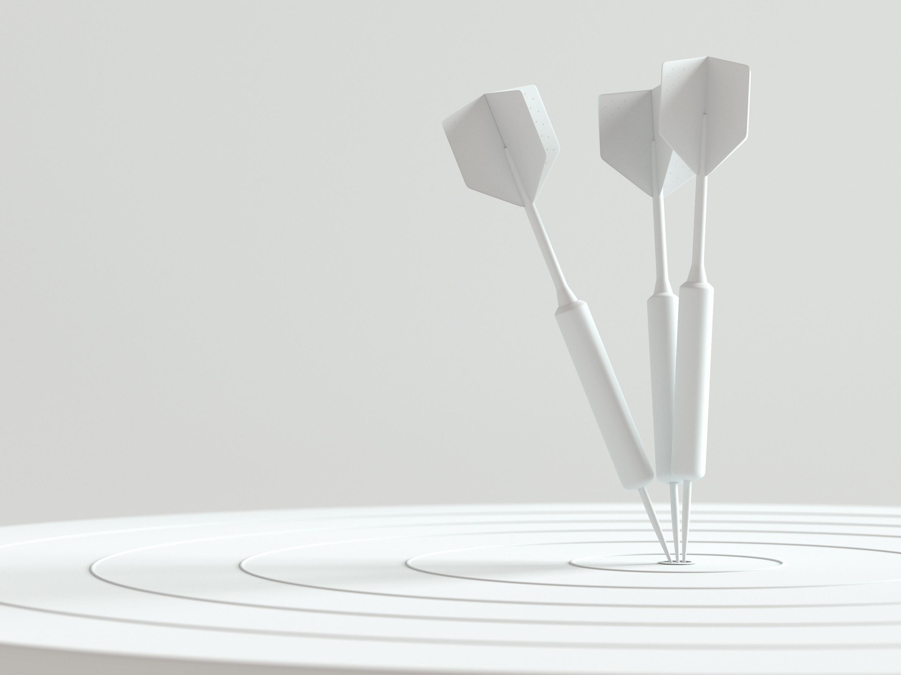
SPLNENIE CIEĽOV ZADANIA
1
EDUKOVAŤ RODIČOV
20 000 návštev na webe nepocujucedieta.sk
2
ROZŠÍRENIE POVEDOMIA
O POMOCI DEŤOM
ORGANICKÝ REACH (3 týždne)
200 000 užívateľov
PLATENÝ REACH (3 týždne)
600 000 užívateľov
3
VYBUDOVANIE ZÁUJMU O TÉMU A ROZPÚTANIE DISKUSIE
Záujem o tému aktívne budovaný pomocou user-generated contentu na sociálnych sieťach, ktoré budú tiež jedným z miest diskusie

